Slide 1
开源web项目开发
小组成员：李炳璋（组长），王琦，郭金卓，王浩宸

Slide 2
小组分工
项目文档：李炳璋
产品设计：王浩宸
代码开发：郭金卓
PPT撰写：王琦
目录

Slide 3



项目技术背景
该项目采用JavaWeb进行开发，在功能上能够对学生的信息进行添加、修改和删除等。
在github开源发布

Slide 4
项目介绍
项目名称：StudentSystem
项目介绍背景：学生录入系统是每一个教育单位不可缺少的部分，它的内容对于学校的决策者和录入者来说都至关重要
系统设计：根据系统功能可分为以下几点：
（1）管理员登录
（2）添加学生（学生信息录入）
（3）删除学生
（4）修改学生
（5）查看学生信息
项目技术栈：Java Server Pages
开发工具：Github

Slide 5
项目设计流程
分析需求
系统的功能总结起来，共需要实现以下几个方面功能，
①管理学生信息
管理所有学生的基本信息，对学生信息的操作包括添加、修改、删除等;可以根据各种条件查询出需要的信息，比如修改，可以通过学生学号查询出学生的基本信息，然后通过对需要修改项进行修改并保存修改后的结果存入数据库的学生表中。
②管理课程信息
管理所有课程的基本信息，包括对课程信息的添加、修改、删除等操作;可以根据各种条件查询出需要的信息，并对相应的信息进行操作。比如修改和册除，可以通过学生的学号查询出学生的相应课程信息，对相应的课程进行修改、删除操作。

Slide 6
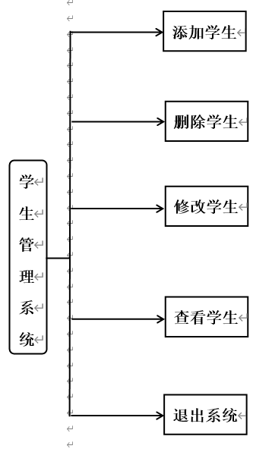
设计流程
1.结构设计
根据系统功能可分为以下几点：
（1）管理员登录
（2）添加学生（学生信息录入）
（3）删除学生
（4）修改学生
（5）查看学生信息
总体设计
程序功能图

Slide 7
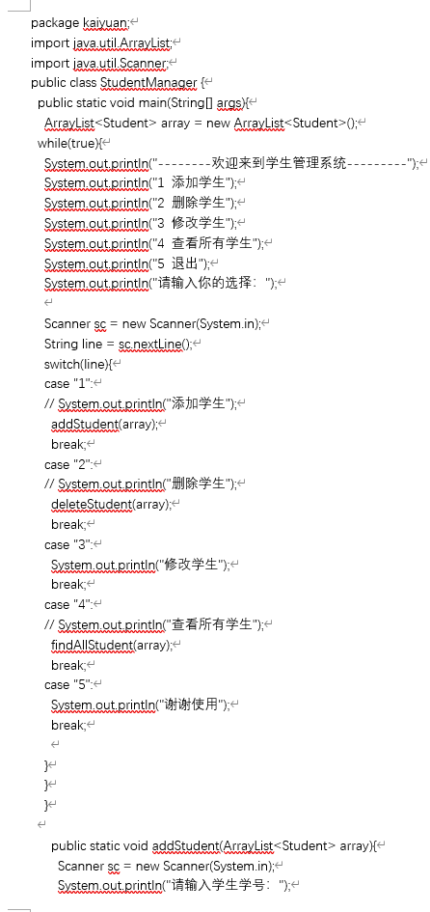
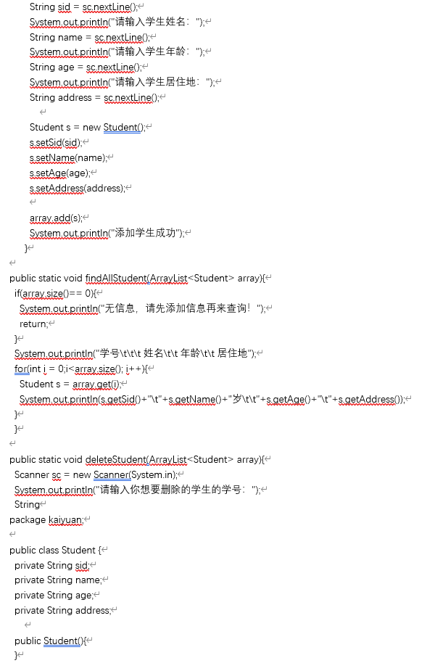
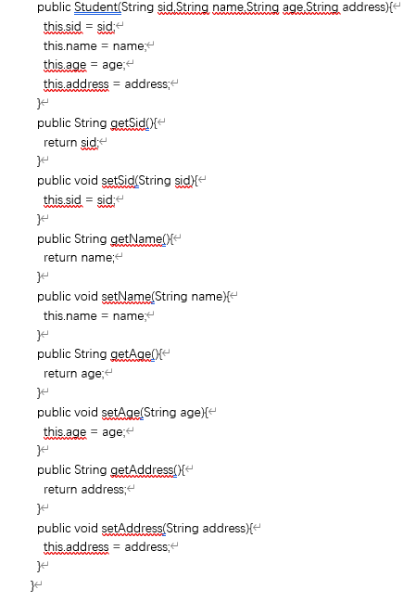
项目代码展示

Slide 8
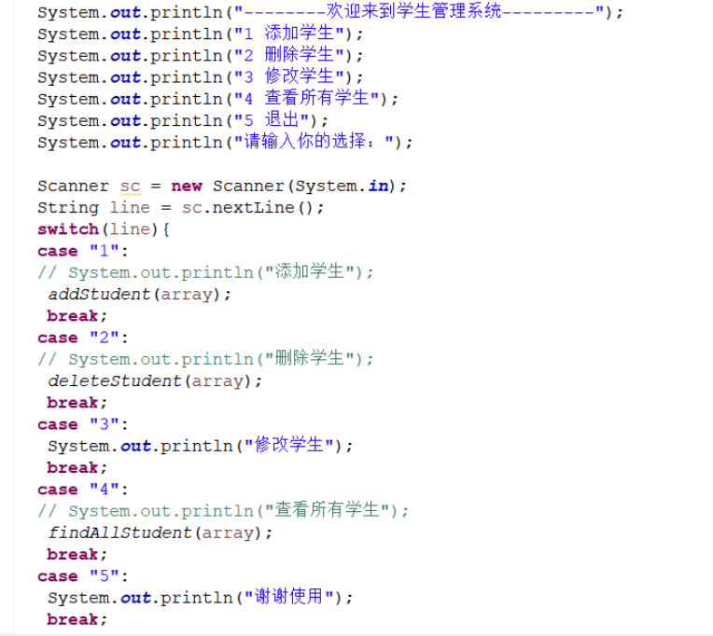
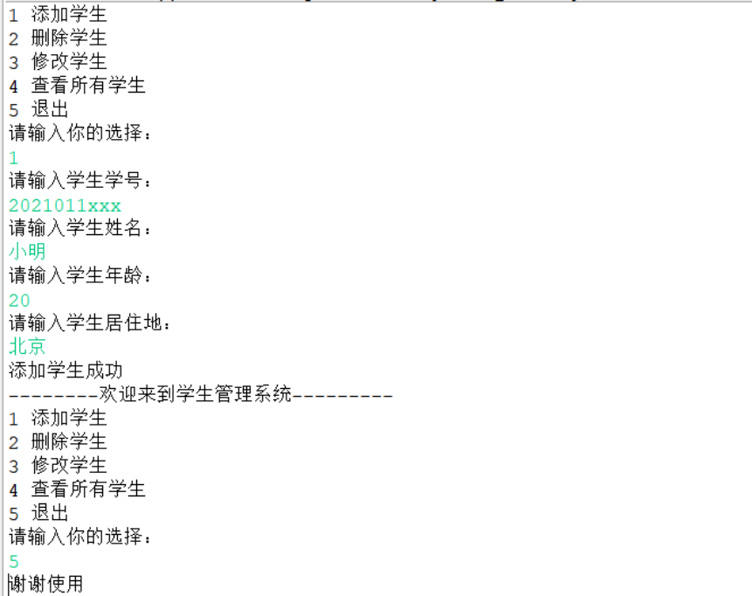
项目功能验证

Slide 9
谢谢聆听
单击此处输入你的副标题，请尽量言简意赅的阐述观点

